Slide 1

ΦΩΝΗΤΙΚΗ – ΦΩΝΟΛΟΓΙΑ
Μάθημα 1 : Εισαγωγή στη Φωνητική
1^{η} Διάλεξη
Δρ. Βασιλική Ζαχαροπούλου
v_zacharopoulou@ac.upatras.gr
(Χειμερινό εξάμηνο 2025-26)

Slide 2

Τι είναι η Φωνητική
Τα είδη της Φωνητικής
Παραγωγή ομιλίας
Μηχανισμοί ροής αέρα
Είδη φώνησης

Slide 3
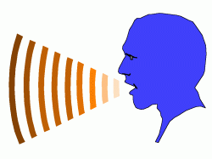
ΦΩΝΗΤΙΚΗ
Τι είναι η Φωνητική;
Φωνητική  είναι ο κλάδος της Γλωσσολογίας που μελετά την ανθρώπινη ομιλία.
O κλάδος της γλωσσολογίας που περιγράφει όλους τους ήχους που δημιουργούνται όταν μιλάνε οι άνθρωποι.
ΔΕΝ μελετά ήχους που δημιουργούνται μεν από τον άνθρωπο, αλλά δεν χρησιμοποιούνται όταν μιλάμε μεταξύ μας (π.χ. το χασμουρητό, το φτέρνισμα, το σφύριγμα ή το βήξιμο).

Slide 4
ΦΩΝΗΤΙΚΗ
Τι είναι η Φωνητική;
Φωνητική  είναι ο κλάδος της Γλωσσολογίας που μελετά την ανθρώπινη ομιλία.
Συγκεκριμένα, εξετάζει τη Φυσική & Φυσιολογία, την Ακουστική και την Αντίληψη της ομιλίας
Περιγράφει τους ήχους που παράγονται από τα φωνητικά και αρθρωτικά όργανα ή τους αναλύει πειραματικά μέσω ακουστικών μετρήσεων με ειδικά προγράμματα (π.χ. Praat)
Η Φωνητική έχει καθολικό χαρακτήρα, δηλαδή αφορά όλες τις γλώσσες (Chomsky, 1968)

Slide 5
ΦΩΝΗΤΙΚΗ
Αντικείμενο της φωνητικής: οι ήχοι που παράγονται από τα ανθρώπινα φωνητικά όργανα → φθόγγοι
ΦΘΟΓΓΟΙ (ΌΧΙ γράμματα!!!!)

Slide 6
ΦΩΝΗΤΙΚΗ
Στόχος της Φωνητικής:
H όσο το δυνατόν πιο ακριβής, λεπτομερής αντικειμενική περιγραφή των φθόγγων κάθε γλώσσας.

Slide 7
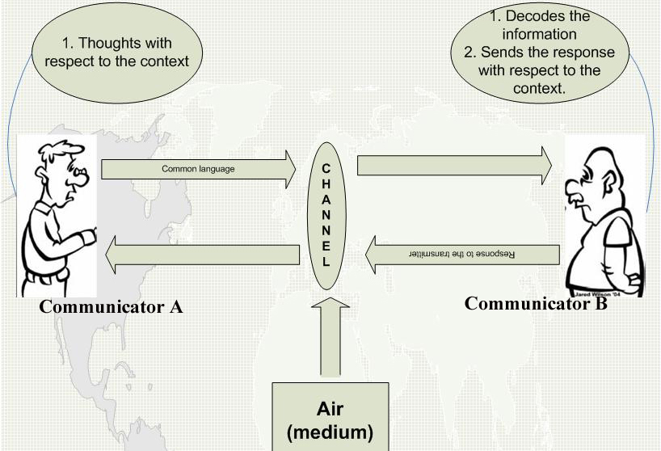
ΦΩΝΗΤΙΚΗ
Από τη στιγμή που παράγεται ένας φθόγγος από έναν ομιλητή, μέχρι τη στιγμή που τον ακούει και τον καταλαβαίνει ο συνομιλητής του, οι φθόγγοι περνούν από τρία διαφορετικά στάδια:
α) το στάδιο παραγωγής των φθόγγων από το αρθρωτικό σύστημα του ομιλητή (δηλαδή τους πνεύμονες, τις φωνητικές χορδές, τον λάρυγγα, το στόμα και τη μύτη),
β) το στάδιο της μεταφοράς των φθόγγων μέσα από τον αέρα,
γ) το στάδιο της ακοής και κατανόησης (ή αλλιώς, «πρόσληψης») των φθόγγων από τον ακροατή.

Slide 8
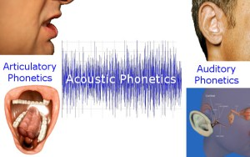
ΕΙΔΗ ΦΩΝΗΤΙΚΗΣ
Στη Φωνητική διακρίνονται 3 κλάδοι:
α. Αρθρωτική Φωνητική (Articulatory Phonetics)
⇨ Φυσική και φυσιολογία της ομιλίας
β. Ακουστική Φωνητική (Acoustic Phonetics)
⇨ Ακουστική της ομιλίας
γ. Αντιληπτική Φωνητική (Auditory/Perceptual Phonetics)
⇨ Αντίληψη της ομιλίας

Slide 9
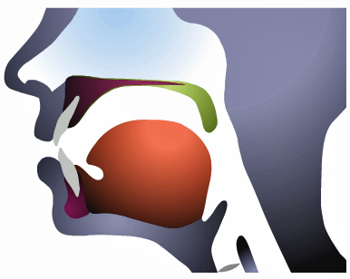
ΕΙΔΗ ΦΩΝΗΤΙΚΗΣ
α. Αρθρωτική Φωνητική(Articulatory Phonetics):
Η αρθρωτική φωνητική περιγράφει τους φθόγγους της γλώσσας ανάλογα με το πώς συμπεριφέρεται κάθε όργανο του αρθρωτικού συστήματος του ομιλητή τη στιγμή που δημιουργείται ένας φθόγγος.

Slide 10
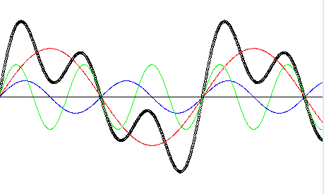
ΕΙΔΗ ΦΩΝΗΤΙΚΗΣ
β. Ακουστική Φωνητική (Acoustic Phonetics)
Η ακουστική φωνητική περιγράφει και κωδικοποιεί τους φθόγγους σύμφωνα με εκείνες τις φυσικές ιδιότητες του ήχου που τους επιτρέπουν να ταξιδεύουν μέσα στον αέρα ως ηχητικά κύματα.

Slide 11
ΕΙΔΗ ΦΩΝΗΤΙΚΗΣ
β. Ακουστική Φωνητική
Χρησιμοποιώντας φυσικές ιδιότητες των ακουστικών κυμάτων, όπως το εύρος κύματος, την περίοδο και τη συχνότητα, και με τη βοήθεια μηχανημάτων που μετρούν τα παραπάνω στοιχεία, δημιουργούνται οπτικές εικόνες (όπως οι κυματομορφές και τα φασματογραφήματα) στις οποίες εμφανίζονται ξεκάθαρα λεπτές διαφοροποιήσεις φθόγγων.
Για παράδειγμα, τόσο οι κυματομορφές, όσο και τα φασματογραφήματα δείχνουν με ακρίβεια χιλιοστού του δευτερολέπτου (millisecond) τη διάρκεια των φθόγγων, καθώς και άλλες πληροφορίες, οι οποίες είναι αναγκαίες για την ακριβή περιγραφή των διαφορετικών φθόγγων που πραγματώνει ένας ομιλητής μιας γλώσσας.

Slide 12
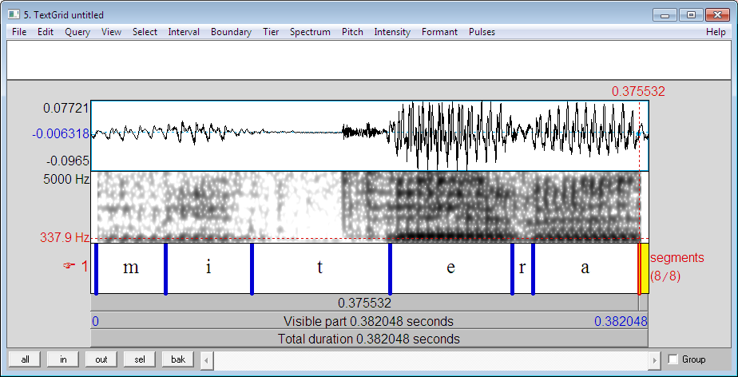
ΕΙΔΗ ΦΩΝΗΤΙΚΗΣ
β. Ακουστική Φωνητική

Slide 13
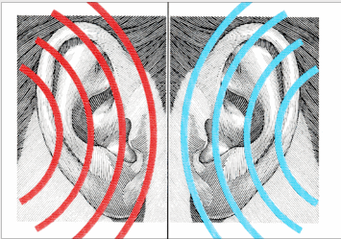
ΕΙΔΗ ΦΩΝΗΤΙΚΗΣ
Γ. Αντιληπτική Φωνητική:
Η αντιληπτική φωνητική μελετά τον τρόπο που καταλαβαίνει ο ακροατής/συνομιλητής αυτά που ακούει, και κυρίως τις κατηγορίες φθόγγων τις οποίες αναγνωρίζει υποσυνείδητα, ομαδοποιώντας ό,τι ακούει από τον ομιλητή και ερεθίζει το ακουστικό του νεύρο.

Slide 14
ΕΙΔΗ ΦΩΝΗΤΙΚΗΣ
Γ. Αντιληπτική Φωνητική:

Slide 15
Φωνητική
Αντικείμενο της φωνητικής: οι ήχοι που παράγονται από τα ανθρώπινα φωνητικά όργανα → φθόγγοι
Φθόγγοι ονομάζονται οι ελάχιστοι ήχοι που συνθέτουν την έκφραση, τη χαρακτηριστική προφορά μιας γλώσσας και λειτουργούν μέσα σε ένα φωνητικό σύστημα
Περιγραφή φθόγγων:
- παραγωγή
- διάδοση
- λήψη

Slide 16
Φωνητική
Οι φθόγγοι έχουν φυσική υπόσταση και συγκεκριμένα χαρακτηριστικά
Τα χαρακτηριστικά αυτά έχουν να κάνουν με την παραγωγή τους (άρθρωση-φώνηση), καθώς και με την ακουστική τους υπόσταση (αντικείμενο ακουστικής φωνητικής)

Slide 17
Φωνητική
☞ Γιατί να μάθω φωνητική;
Για να γνωρίζω:
τη διαδικασία παραγωγής της ομιλίας
τη δομή και τη λειτουργία των αρθρωτικών οργάνων
την ταξινόμηση των φθόγγων

Slide 18
Πώς παράγεται η ομιλία;

Slide 19
Παραγωγή της ομιλίας
Η παραγωγή της ομιλίας (speech production – ή φυσιολογία της ομιλίας, speech physiology) αναφέρεται στη διοχέτευση νευρικών σημάτων από το κεντρικό σύστημα του εγκεφάλου στα περιφερειακά όργανα ομιλίας, που αποτελούνται από:
το αναπνευστικό ή υπογλωττιδικό σύστημα (ή υπολαρυγγικο σύστημα) → με τους μηχανισμούς αναπνοής
το φωνητικό ή γλωττιδικό σύστημα (ή λαρυγγικό σύστημα δηλ. λάρυγγας, γλωττίδα, φωνητικές πτυχές) → με τους μηχανισμούς φώνησης
το αρθρωτικό ή υπεργλωττιδικό σύστημα (ή υπερλαρυγγικό ή στοματικό σύστημα) → με τους μηχανισμούς άρθρωσης

Slide 20

Παραγωγή της ομιλίας
Αρθρωτικό σύστημα
Φωνητικό σύστημα
Αναπνευστικό σύστημα

Slide 21

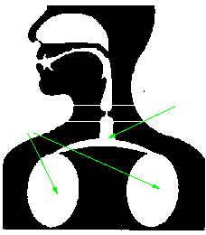
Αναπνευστικο σύστημα
⇨ Ο ήχος στην ανθρώπινη γλώσσα παράγεται με τη ρύθμιση της ροής του αέρα από τους πνεύμονες, μέσω του λαιμού, της μύτης και τους στόματος → η ροή του αέρα αλλοιώνεται από διάφορα στοιχεία του φωνητικού συστήματος
⇨ Το αναπνευστικό σύστημα αποτελείται από τους πνεύμονες, το διάφραγμα και την τραχεία
Οι πνεύμονες είναι δύο σπογγώδεις και ελαστικές μάζες, που βρίσκονται πίσω από τα πλευρά -- μοιάζουν με μπαλόνια, που φουσκώνουν και ξεφουσκώνουν από την κίνηση του διαφράγματος → το τμήμα που χωρίζει το θώρακα από την κοιλιακή χώρα -- ένας μυς ακριβώς κάτω από τους πνεύμονες κολλημένος σε αυτούς
 όταν εισπνέουμε, το διάφραγμα χαμηλώνει → οι πνεύμονες φουσκώνουν
όταν εκπνέουμε, το διάφραγμα ανεβαίνει → οι πνεύμονες ξεφουσκώνουν
Τραχεία
Πνεύμονες

Slide 22
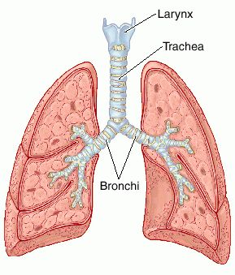
Αναπνευστικο σύστημα
Όταν ο αέρας ωθείται έξω από τους πνεύμονες, ταξιδεύει επάνω προς την τραχεία
Η τραχεία είναι ένας σωλήνας που αποτελείται από δακτύλιους χόνδρου και συνδέει τους πνεύμονες με το λάρυγγα
Το κάτω μέρος της τραχείας χωρίζεται σε δύο αεραγωγούς, έναν στα αριστερά και έναν στα δεξιά, που ονομάζονται βρόγχοι
ο αριστερός βρόγχος οδηγεί στον αριστερό πνεύμονα
και
ο δεξιός βρόγχος οδηγεί στο δεξιό πνεύμονα

Slide 23
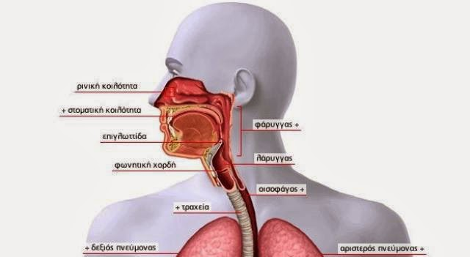
Αναπνευστικο σύστημα
Ακριβώς πίσω από την τραχεία βρίσκεται ο οισοφάγος, ο οποίος αποτελεί μέρος του πεπτικού σωλήνα
Τόσο ο αέρας όσο και η τροφή (και το νερό) εισέρχονται από το στόμα.
Όταν φτάσουν στο πίσω μέρος του στόματος, μπορούν να προχωρήσουν προς τα κάτω μέσα από δύο διόδους:
το λάρυγγα, που οδηγεί μέσω της τραχείας στους πνεύμονες και
τον οισοφάγο, που οδηγεί στο στομάχι
 Για να λειτουργεί σωστά ο ανθρώπινος οργανισμός, η τροφή και ο αέρας δεν πρέπει να εισχωρήσουν στη λάθος δίοδο

Slide 24
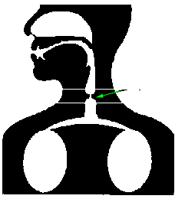
ΦΩΝΗΤΙΚΟ σύστημα
Το φωνητικό σύστημα αποτελείται από το λάρυγγα, όπου βρίσκεται η γλωττίδα με τις φωνητικές χορδές
Οι φωνητικές χορδές ή πτυχές (Vocal Folds) είναι 2 μεμβράνες που σχηματίζουν ανάμεσα τους τη γλωττίδα (glottis)
Για την ακρίβεια, είναι πτυχώσεις μαλακού ιστού δεξιά και αριστερά στο λάρυγγα, οι οποίες μπορούν να έρχονται σε κοντινή απόσταση μεταξύ τους ή να απομακρύνονται χάρη σε ειδικούς μύες και χόνδρους με τους οποίους συνδέονται
Λάρυγγας

Slide 25
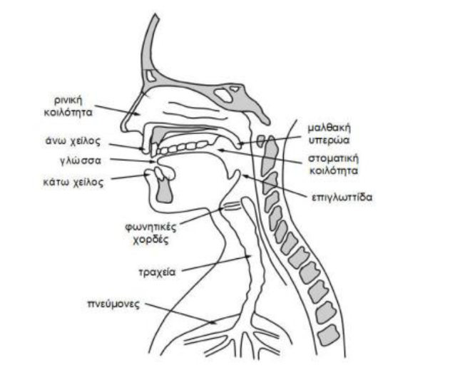
φώνηση
Κατά την ομιλία, ο αέρας που εισέρχεται στο λάρυγγα, περνάει ανάμεσα σε δύο μυώδεις πτυχές, που αποτελούν τις φωνητικές πτυχές/χορδές
Το άνοιγμα ανάμεσα στις φωνητικές χορδές ονομάζεται γλωττίδα

Slide 26
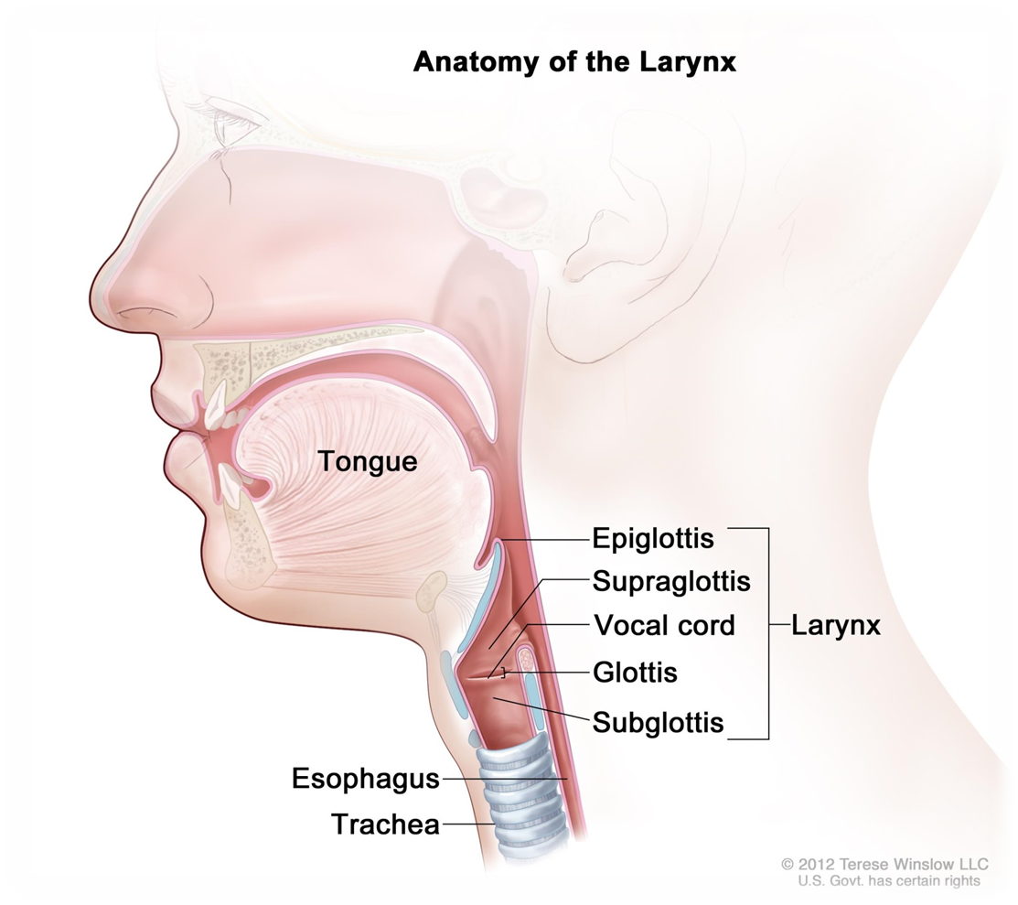

Slide 27
Φώνηση
Η φωνή είναι ήχος που παράγεται από τη δόνηση των φωνητικών χορδών και που συνήθως χρησιμοποιείται για ομιλία.
Μπορεί όμως ο ήχος αυτός να χρησιμοποιηθεί και άναρθρα π.χ. κραυγή, μουρμουρητό.
Η φωνή, δηλ. η ηχηρότητα, αποτελεί χαρακτηριστικό των ηχηρών φθόγγων.

Slide 28
φώνηση
Φώνηση: η κατάσταση των φωνητικών χορδών, δηλαδή της γλωττίδας
Ο εκπνεόμενος αέρας διέρχεται από τη γλωττίδα και η θέση/μορφή της γλωττίδας αλλάζει μέσω της κίνησης των φωνητικών χορδών
Η κατάσταση αυτή καθορίζει την ποιότητα της φωνής και διαχωρίζει τους φθόγγους σε ηχηρούς και άηχους

Slide 29
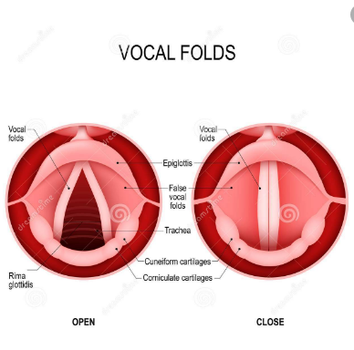
φώνηση
Άηχοι φθόγγοι: παράγονται με ανοιχτές, μη παλλόμενες φωνητικές χορδές. Οι φωνητικές χορδές είναι μακριά η μία από την άλλη κι ο αέρας διαχέεται ελεύθερα μέσα από τη γλωττίδα.
Ηχηροί φθόγγοι: παράγονται με παλμό των φωνητικών χορδών. Όταν οι φωνητικές χορδές είναι ενωμένες, το ρεύμα αέρα από τους πνεύμονες ασκεί πίεση για να περάσει μέσα από αυτές, κι αυτό έχει ως αποτέλεσμα να τις κάνει να πάλλονται.
http://www.phonetics.ucla.edu/vowels/chapter2/vibrating%20cords/vibrating.html

Slide 30
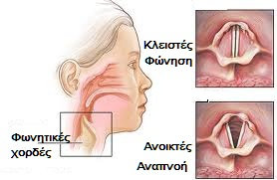
Φωνητικό Σύστημα
Φωνητικές χορδές
Στην πιο απλή περίπτωση, πλησίασμα των αρυταινοειδών χόνδρων συνεπάγεται κλείσιμο του ανοίγματος μεταξύ των φωνητικών χορδών – δηλ. της γλωττίδας –, ενώ αντίστροφα η απομάκρυνση τους συνεπάγεται αύξηση του ανοίγματος.
Όταν οι φωνητικές χορδές κλείνουν, δυσχεραίνεται η ροή του αέρα και όταν επικρατούν οι κατάλληλες συνθήκες τάσης, απόστασης, και ροής αέρα, οι φωνητικές χορδές εξαναγκάζονται σε ταλάντωση.

Slide 31
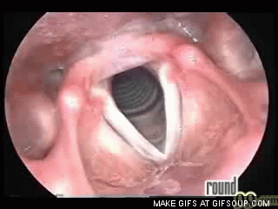
ΦΩΝΗΤΙΚΟ σύστημα
Οι φωνητικές χορδές κατά τη φώνηση

Slide 32
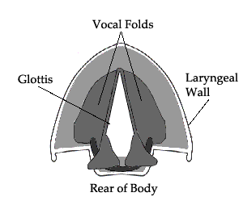
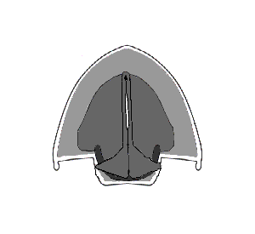
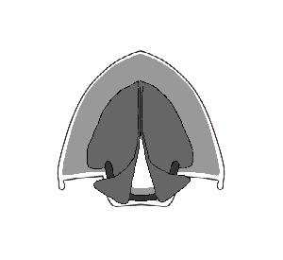
ΦΩΝΗΤΙΚΟ σύστημα
Όταν η γλωττίδα είναι ανοιχτή και οι φωνητικές χορδές απομακρύνονται η μία από την άλλη, ο αέρας περνάει χωρίς εμπόδιο και παράγονται άηχοι φθόγγοι
 Στα άηχα σύμφωνα (π.χ. [f], [p], [t], [s]) οι φωνητικές χορδές είναι ανοιχτές και δεν πάλλονται
Όταν η γλωττίδα είναι κλειστή και οι φωνητικές χορδές πλησιάζουν η μία την άλλη, εξαναγκάζονται σε παλμική κίνηση και παράγονται ηχηροί φθόγγοι
 Στα φωνήεντα και στα ηχηρά σύμφωνα (π.χ. [m], [v], [z]) οι φωνητικές χορδές είναι κλειστές (ή σχεδόν κλειστές) και πάλλονται
Άηχα
Ηχηρά
Ψίθυρος
32

Slide 33
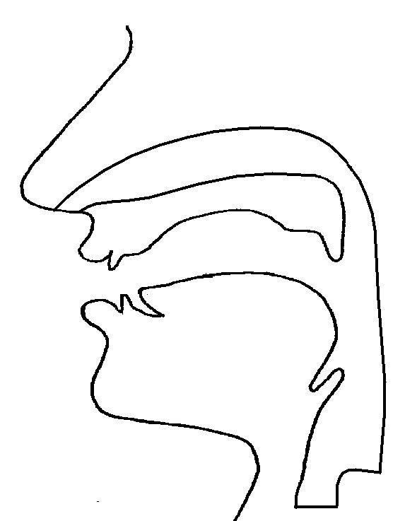
Αρθρωτικο σύστημα
Το αρθρωτικό σύστημα αποτελεί την φωνητική οδό (vocal tract)
Φωνητική οδός (vocal tract) είναι, λοιπόν, ο δίαυλος διέλευσης του αέρα από το λάρυγγα (γλωττίδα) προς το εξωτερικό περιβάλλον διαμέσου του στόματος (στοματική κοιλότητα) και της μύτης (ρινική κοιλότητα)
Η φωνητική οδός αποτελείται από:
- το φάρυγγα
- τη στοματική κοιλότητα
- τη ρινική κοιλότητα
ρινική κοιλότητα
στοματική κοιλότητα
φαρυγγική κοιλότητα

Slide 34
Αρθρωτικό σύστημα
Ο φάρυγγας είναι το τμήμα της διόδου του αέρα που ενώνει το λάρυγγα με τη στοματική και τη ρινική κοιλότητα.
Τα επιμέρους όργανα άρθρωσης της φωνητικής οδού ονομάζονται αρθρωτές, βρίσκονται στη στοματική κοιλότητα και με τις κινήσεις και τις θέσεις τους εμποδίζουν με διάφορους τρόπους την πορεία του αέρα από τη γλωττίδα προς τα έξω.
Έτσι μετασχηματίζεται ο ήχος που παράγεται στο λάρυγγα σε έναρθρο λόγο, δηλ. ομιλία

Slide 35
Αρθρωτικό σύστημα
Με τον όρο «άρθρωση» εννοούμε τη θέση και την κίνηση των μερών της φωνητικής οδού, δηλ. των αρθρωτών, για τη διαμόρφωση των ήχων της ομιλίας, δηλ. των φθόγγων
Αρθρωτές είναι τα μέρη της φωνητικής οδού που με τη θέση ή την κίνηση τους μεταβάλλουν τη ροή του αέρα και διαμορφώνουν έτσι τους ήχους
Τα επιμέρους όργανα άρθρωσης βρίσκονται κυρίως στη στοματική κοιλότητα

Slide 36
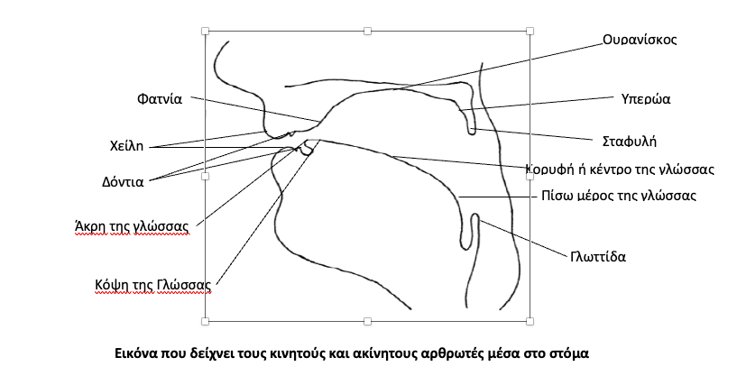
Αρθρωτές
Οι αρθρωτές στη στοματική κοιλότητα:
η σταφυλή
ο ουρανίσκος
η υπερώα
η γλώσσα
άκρη της γλώσσας
κόψη ή προράχη της γλώσσας
κέντρο ή ράχη της γλώσσας
πίσω μέρος της γλώσσας
τα φατνία
τα δόντια
τα χείλη

Slide 37
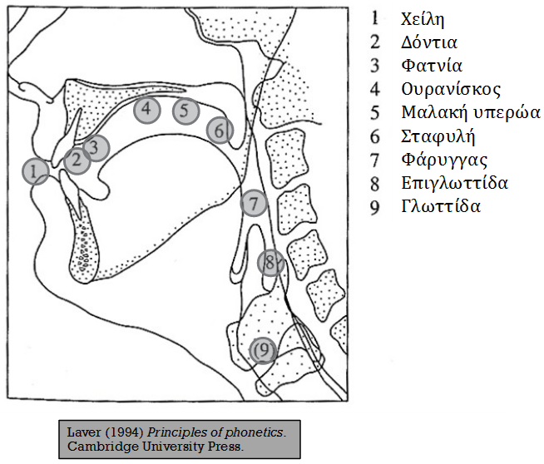
Αρθρωτές
Μπορούμε να διακρίνουμε τους αρθρωτές σε ενεργητικούς και παθητικούς
Ενεργητικοί  αυτοί που κινούνται (η γλώσσα, το κάτω χείλος) και
Παθητικοί  αυτοί στους οποίους ακουμπούν με την κίνησή τους οι ενεργητικοί (το πάνω χείλος, τα δόντια, τα φατνία, ο ουρανίσκος)
Η υπερώα είναι και παθητικός και ενεργητικός αρθρωτής, διότι μπορεί να κινηθεί προς τα πάνω και προς τα κάτω (μαζί με τη σταφυλή), για να παραχθούν αντίστοιχα στοματικοί και ρινικοί ήχοι – ενεργητική λειτουργία – ή το πίσω μέρος της γλώσσας μπορεί να ακουμπήσει σε αυτήν, προκειμένου να παραχθούν κάποιοι συμφωνικοί φθόγγοι – παθητική λειτουργία

Slide 38
Στοματο-ρινική διαδικασία
Χώρος αντήχησης → ρινική/στοματική κοιλότητα
Στοματικοί φθόγγοι (π.χ. [p], [b]): παράγονται με ανύψωση της υπερώας, η οποία εμποδίζει τον αέρα να διαφύγει μέσω της μύτης κι έτσι βγαίνει από το στόμα
Ρινικοί φθόγγοι (π.χ. [m], [n]): παράγονται με ανοιχτή τη ρινική οδό, όταν δηλαδή η υπερώα είναι χαμηλωμένη, επιτρέποντας έτσι στον αέρα που έρχεται από το λάρυγγα να περάσει κι από τη μύτη κι από το στόμα

Slide 39
(Fromkin, Rodman and Hyams, 2008)
Κατεβασμένη υπερώα = ανοιχτή δίοδος του αέρα στη ρινική κοιλότητα
Ανεβασμένη υπερώα = κλειστή δίοδος του αέρα στη ρινική κοιλότητα

Slide 40
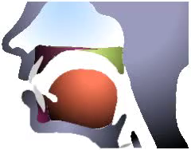
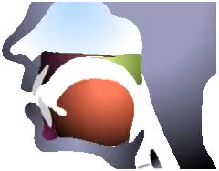
[m]
[p]
https://soundsofspeech.uiowa.edu/spanish

Slide 41
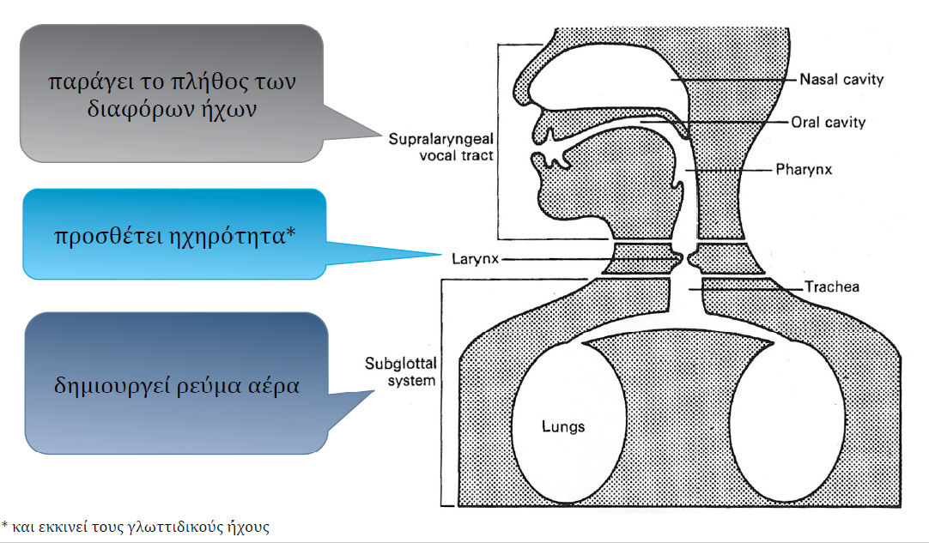

Slide 42
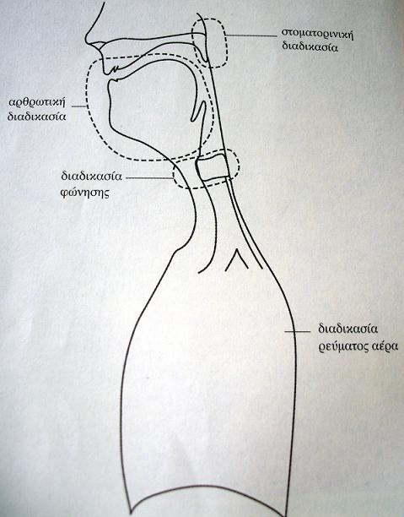
Παραγωγή της ομιλίας
Ο μηχανισμός παραγωγής της ομιλίας (speech production mechanism) αποτελείται από:
τη διαδικασία ροής αέρα (airstream process) → τρόποι εξώθησης και αναρρόφησης του αέρα, που παρέχουν ενέργεια για την ομιλία
τη διαδικασία φώνησης (phonation process) → κινήσεις των φωνητικών χορδών
τη στοματορινική διαδικασία (oro-nasal process) → έξοδος του αέρα από το στόμα ή από τη μύτη
την αρθρωτική διαδικασία (articulatory process) → οι κινήσεις των ενεργητικών αρθρωτών σε σχέση με τους παθητικούς για την παραγωγή φθόγγων

Slide 43
Παραγωγή της ομιλίας
⇨ Κατά την παραγωγή της ομιλίας, βέβαια, συμμετέχουν πάρα πολλά όργανα και μηχανισμοί του σώματος, όπως:
κεντρικό νευρικό σύστημα (εγκέφαλος)
περιφερειακό νευρικό σύστημα
οι μύες που κινούν τους πνεύμονες (πλευρικοί, στομαχικοί, διάφραγμα)
οι μύες και οι χόνδροι που κινούν τον λάρυγγα και τις φωνητικές χορδές
οι μύες που κινούν τους μηχανισμούς άρθρωσης (γλώσσα, χείλη, κάτω σιαγόνα κ.λπ.)

Slide 44
Μηχανισμοί ροής αέρα
Ο πρώτος σημαντικός τρόπος κατηγοριοποίησης των ήχων της ομιλίας σύμφωνα με τα φωνητικά τους χαρακτηριστικά βασίζεται στην πηγή του αέρα.
Οι ανθρώπινες γλώσσες μπορεί να χρησιμοποιούν έναν ή παραπάνω από τους παρακάτω τρεις μηχανισμούς ροής αέρα προκειμένου να παράγουν ήχους της ομιλίας:
πνευμονικός (pulmonic) μηχανισμός ροής αέρα
γλωττιδικός (glottalic) μηχανισμός ροής αέρα
υπερωικός (velaric) μηχανισμός ροής αέρα

Slide 45
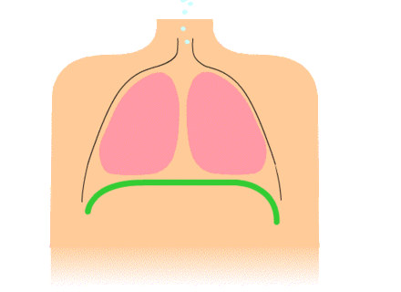
Πνευμονικός μηχανισμός ροής αέρα
Καταρχήν, ο αέρας που περνάει είτε προς είτε από τους πνεύμονες κατά τη διαδικασία της αναπνοής μπορεί να χρησιμοποιηθεί για την παραγωγή ήχων της ομιλίας
Οι δύο μηχανισμοί (ροή του αέρα από και προς τους πνεύμονες) αναφέρονται ως:
Εκπνευστικός μηχανισμός ροής αέρα (egressive pulmonic airstream mechanism)
Εισπνευστικός μηχανισμός ροής αέρα (ingressive pulmonic airstream mechanism)

Slide 46
Πνευμονικός μηχανισμός ροής αέρα
Η παραγωγή ομιλίας κατά την εξώθηση αέρα από τους πνεύμονες (egressive) είναι ο πιο συνηθισμένος τρόπος: είναι ευκολότερο να την ελέγξει κανείς και απαιτεί λιγότερη προσπάθεια αρθρωτικά.
Αποτελεί τη νόρμα σε όλες τις γλώσσες. Υπάρχουν πάρα πολλές γλώσσες που δε χρησιμοποιούν άλλο μηχανισμό ροής αέρα.
Ενώ είναι δυνατό να παράγει κανείς ομιλία κατά την εισπνοή αέρα προς τους πνεύμονες, καμία γλώσσα στον κόσμο δε χρησιμοποιεί το μηχανισμό αυτό ως διακριτικό χαρακτηριστικό κάποιων ήχων της ομιλίας της.

Slide 47
Γλωττιδικός μηχανισμός ροής αέρα
Ο μηχανισμός αυτός κάνει χρήση του αέρα πάνω από τη γλωττίδα. Η γλωττίδα είναι κλειστή, και ο λάρυγγας κινείται προς τα πάνω ή προς τα κάτω για να ξεκινήσει η ροή του αέρα.
Αν ο λάρυγγας κινηθεί προς τα πάνω, δημιουργείται εκπνευστική (egressive) γλωττιδική ροή αέρα, και αν κινηθεί προς τα κάτω, εισπνευστική (ingressive).
Οι εκπνευστικοί γλωττιδικοί ήχοι είναι γνωστοί ως εξωθητικοί (ejectives).
Οι εισπνευστικοί γλωττιδικοί ήχοι είναι γνωστοί ως αναρροφητικοί (implosives).
Εξωθητικά κλειστά συναντώνται σε γλώσσες στην περιοχή του Καυκάσου, στην Αφρική και την Αμερική. Αναρροφητικά συναντώνται σε κάποιες αφρικανικές και αμερικανικές γλώσσες

Slide 48
Υπερωικός μηχανισμός ροής αέρα
Δημιουργείται ολοκληρωτικά μέσα στη στοματική κοιλότητα, με την ανύψωση του πίσω μέρους της γλώσσας ώστε να έρθει σε επαφή με την υπερώα. Ο αέρας μπροστά από αυτή τη φραγή εγκλωβίζεται με το κλείσιμο των χειλιών ή με την πίεση των πλαγίων και της άκρης της γλώσσας στα φατνία.
Είναι αδύνατο να δημιουργηθεί εκπνευστική υπερωική ροή αέρα.
Μόνο η εισπνευστική υπερωική ροή αέρα μπορεί να δημιουργηθεί και να χρησιμοποιηθεί στην ομιλία. Οι ήχοι που παράγονται με αυτόν τον τρόπο ονομάζονται clicks.
Ένας τέτοιος ήχος είναι το «τς!» που χρησιμοποιούμε για να εκφράσουμε άρνηση/αποδοκιμασία στα Ελληνικά.
Οι ήχοι click συναντώνται σε πολύ λίγες γλώσσες.
https://en.wikipedia.org/wiki/Click_consonant

Slide 49
Είδη φώνησης
Οι φωνητικές χορδές μπορεί να βρίσκονται σε διάφορες θέσεις κατά την παραγωγή των ήχων της ομιλίας.
Οι λαρυγγικοί μυς στη γλωττίδα μπορεί να ενεργήσουν με διάφορους τρόπους οι οποίοι επηρεάζουν τη θέση των φωνητικών χορδών και τους παραγόμενους ήχους.
Οι διαφορετικές θέσεις των φωνητικών χορδών είναι στην ουσία τα διαφορετικά είδη φώνησης:
Τυπική φωνή (Modal voice) – Ηχηροί / Άηχοι φθόγγοι
Λαρυγγοποιημένη φωνή (Creaky voice)
Μόρμυρη φωνή (Breathy voice)
Ψίθυροι (Whisper)

Slide 50
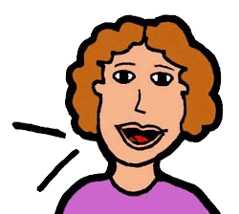
Είδη φώνησης
Τυπική φωνή – Ηχηροί / Άηχοι φθόγγοι
Όταν η γλωττίδα είναι κλειστή και οι φωνητικές χορδές εξαναγκάζονται σε παλμική κίνηση, παράγονται ηχηροί φθόγγοι.
Όταν η γλωττίδα είναι ανοιχτή και οι φωνητικές χορδές αφήνουν τον αέρα να περνάει ελεύθερα ανάμεσά τους, παράγονται άηχοι φθόγγοι.
Πολλές γλώσσες του κόσμου, συμπεριλαμβανομένων των Ελληνικών, έχουν διάκριση μεταξύ ηχηρών και άηχων φθόγγων.
Όλα τα Ελληνικά φωνήεντα είναι ηχηρά. Τα σύμφωνα διακρίνονται σε ηχηρά και άηχα.

Slide 51


Είδη φώνησης
Λαρυγγοποιημένη (Creaky)
Αυτό το είδος φώνησης χαρακτηρίζεται από χαμηλή συχνότητα δόνησης των φωνητικών χορδών.
Οι χορδές είναι ανοιχτές μόνο για πολύ λίγο χρόνο και συχνά ακανόνιστα από κύκλο σε κύκλο.
Δεν υπάρχουν λαρυγγοποιημένοι ήχοι στα Ελληνικά, αν και μπορεί να τους χρησιμοποιήσουμε όταν θέλουμε να μιμηθούμε την ομιλία μιας γριάς μάγισσας όταν λέμε ένα παραμύθι.
Κάποιες γλώσσες στη Νοτιοανατολική Ασία και την Αφρική έχουν λαρυγγοποιημένους ήχους, τόσο φωνηεντικούς όσο και συμφωνικούς.

Slide 52
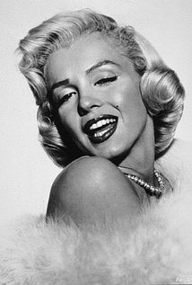
Είδη φώνησης
Μόρμυρη (Breathy)
Η κανονική δόνηση των φωνητικών χορδών συνοδεύεται από μία συνεχή ροή αναπνοής.
Αυτό συμβαίνει όταν ο γλωττιδικός φραγμός κατά τη διάρκεια της δόνησης δεν είναι ολικός.
Κάποιες γλώσσες της Νότιας Ασίας κάνουν συστηματική διάκριση μεταξύ τέτοιων ήχων και ηχηρών.
Στα Ελληνικά, αυτό το είδος φώνησης δεν έχει διακριτική λειτουργία, αλλά μπορεί να είναι χαρακτηριστικό γνώρισμα της ομιλίας κάποιων ατόμων, είτε λόγω της προσωπικής τους φωνής είτε ως αποτέλεσμα κάποιας λαρυγγικής διαταραχής.

Slide 53
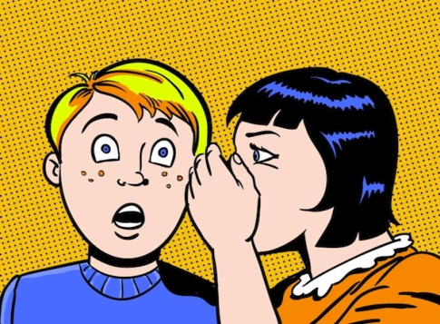
Είδη φώνησης
Ψίθυροι (Whisper)
Χρειάζεται πολύ περισσότερη πίεση της γλωττίδας από ό,τι για την παραγωγή της μόρμυρης φώνησης, η οποία γενικά επιτυγχάνεται με πλησίασμα των φωνητικών χορδών ενώ ταυτόχρονα παραμένει ένα άνοιγμα μεταξύ των αρυταινοειδών αδένων, μέσω του οποίου περνάει ο αέρας.
Οι ψίθυροι δεν έχουν διακριτική λειτουργία σε καμία γλώσσα του κόσμου, αλλά αυτό το είδος φώνησης είναι πολύ κοινό ως τρόπος ομιλίας σε πολλές γλώσσες, όπως και στα Ελληνικά.
Δεν υπάρχουν σύμβολα του ΔΦΑ για τους ψιθύρους.

Slide 54

Ασκήσεις

Slide 55
Εισαγωγή στη Φωνητική ~ Ασκήσεις ~
1. Ποιοι είναι οι βασικοί κλάδοι της Φωνητικής;
α. _____________________________________
β. _____________________________________
γ. _____________________________________

Slide 56
2. Κατονομάστε τα τρία συστήματα του ανθρώπινου οργανισμού, στα οποία στηρίζεται η παραγωγή της ομιλίας.
α. ______________________ σύστημα
β. ______________________σύστημα
γ. ______________________σύστημα

Slide 57
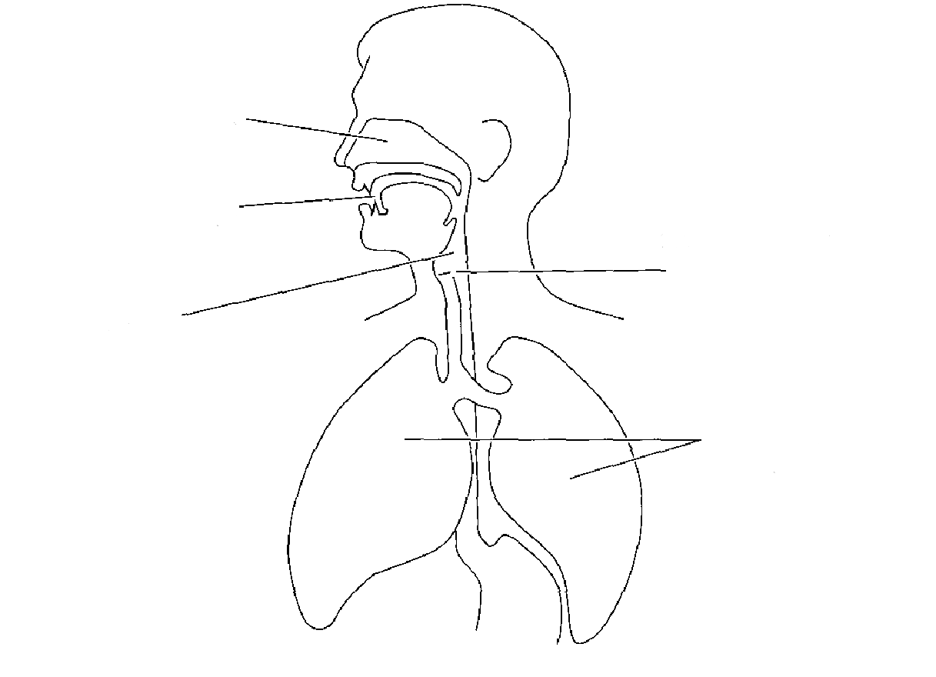
3. Κατονομάστε τα βασικά μέρη του συστήματος φώνησης του ανθρώπου που φαίνονται στην εικόνα.

Slide 58
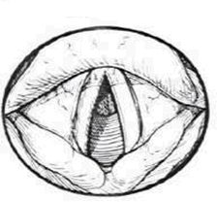
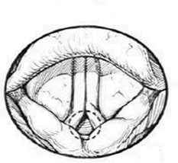
4. Συμπληρώστε τα κενά σχετικά με τις φωνητικές χορδές, με βάση τις παρακάτω εικόνες.
Α. Όταν η γλωττίδα είναι , οι φωνητικές χορδές βρίσκονται σε απόσταση και τότε παράγονται οι φθόγγοι (π.χ. [s], [f], [θ]).
Β. Όταν οι φωνητικές χορδές αγγίζουν η μια την άλλη και η γλωττίδα είναι , οι χορδές πάλλονται και τότε παράγονται οι φθόγγοι (π.χ. [z], [v], [m]).
Α.
Β.

Slide 59
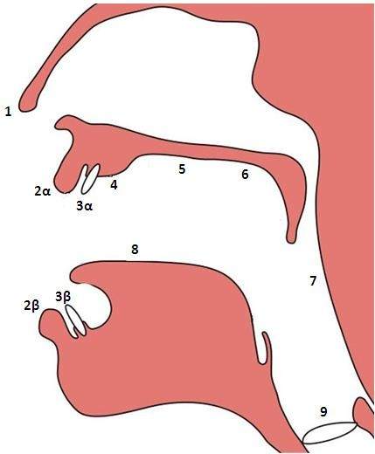
5. Κατονομάστε τους βασικούς αρθρωτές φθόγγων.

